Slide 1
Práce

Slide 2
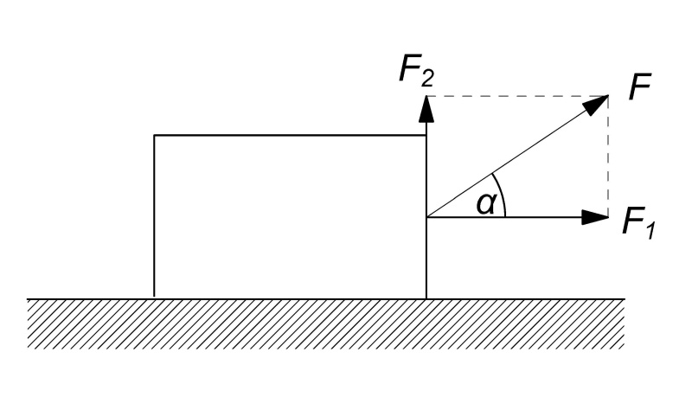
Dráhový účinek síly – práce
Práce
Značí se W
Jednotkou je J (joule)
W=F.s
Když síla působí na těleso po nějaké dráze a uvádí jej do pohybu
Pokud síla působí pod nějakým úhlem vůči směru pohybu:

Slide 3
V roce 1976 dokázal Vasilij Aleksjev na OH zvednout činku o hmotnosti 250 kg z podlahy nad hlavu do výšky asi 2 m. Téměř o dvacet let později si Paul Andrson lehl pod nákladní plošinu s nákladem o celkové hmotnosti 2790 kg a zády ji zvedl o 1 cm. Kdo při zvedání vykonal větší práci a o kolik?

Slide 4
Jak velkou práci vykoná gravitační síla při sjezdu lyžaře o hmotnosti 80kg po sjezdovce o délce 2km a sklonu 30°?

Slide 5
Jak velkou práci vykoná člověk tlačící po zemi 20m švédskou bednu silou 300N směřující šikmo dolů, svírající s horizontální rovinou úhel 15°?

